Slide 1
Wat staat er op een etiket?

Slide 2
Ingrediënten. Wat het meest in het product zit, staat vooraan. Wat er het minst inzit achteraan. Info over allergenen: belangrijk voor mensen die allergisch zijn aan bepaalde voedingsstoffen of toevoegingen Voedingswaarde :schijf van 5 Energie: uitgedrukt in kilocalorieën (kcal) of kilojoule (kJ). Koolhydraten: suikers en meervoudige koolhydraten (zetmeel). Vetten verzadigde en onverzadigde vetten. Referentie inname: maximale hoeveelheid om elke dag te eten. ADH: aanbevolen dagelijkse hoeveelheid Bewaaradvies Alleen als het invloed heeft op de houdbaarheid Naam fabrikant Inhoud netto hoeveelheid = zonder verpakking. Het symbool e staat voor 'estimated', ofwel ongeveer. Streepjescode gebruikt voor het automatisch inscannen van gegevens De eerste 2 of 3 cijfers zeggen in welk land de code is uitgegeven. De code voor Nederland is 87.

Slide 3
Houdbaarheid: T.H.T :Tenminste Houdbaar Tot of T.G.T: Te Gebruiken Tot: uiterste datum waarop producten die snel bederven gegeten kunnen worden Naam Product Niet verplicht: Plaatjes Als op de verpakking een plaatje staat (in dit geval aardbeien), moet bij de ingrediënten staan hoeveel hiervan in het product zit. In dit geval 7% aardbei. Claims Fabrikanten zijn vrij de termen 'natuurlijk', 'vers' of 'ambachtelijk' te gebruiken, zolang ze niet misleidend zijn. Rijk aan calcium en vitamine B12' en '0% vet' zijn voedingsclaims en moeten aan Europese regels voldoen. Keurmerk Een keurmerk op de verpakking of het etiket kan helpen bij het maken van een gezonde of duurzame keuze.

Slide 4
Wat moet er verplicht op een etiket staan?
Op alle etiketten:
-Naam
-Ingrediëntenlijst
-Netto inhoud
(zonder verpakking)
-Houdbaarheidsdatum (T.H.T of T.G.T)
-Naam fabrikant
-Voedingswaarde tabel
-Streepjescode
Alleen als het van toepassing is:
-Allergenen
-Hoeveel ingrediënten (bij naam product of op plaatje, bijvoorbeeld: aardbeien yoghurt)
-Bewaarvoorschrift
-Gebruiksaanwijzing
-Oorsprong/land van herkomst
-Alcoholpercentage

Slide 5
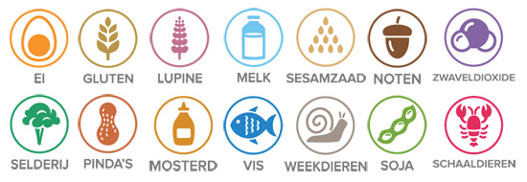
Allergenen

